Slide 1
KİM0220 Analitik Kimya II Yükseltgenme İndirgenme Titrasyonlarının Uygulamaları

Slide 2
Yardımcı Yükseltgen ve İndirgen Maddeler
Redoks titrasyonları, analiz çözeltisinin ayarlı bir yükseltgen veya ayarlı bir indirgen titrant ile tepkimeye sokulması temeline dayanır.
Analizin doğru bir şekilde yapılabilmesi için başlangıçta çözeltideki analiz edilen maddenin tek bir değerlikte olması gereklidir.
Birden fazla yükseltgenme basamağına söz konusu olduğu durumda yardımcı indirgeyici veya yükseltgeyiciler kullanılır.
yardımcı indirgen: ön-indirgen
yardımcı yükseltgen :ön-yükseltgen

Slide 3
Yardımcı İndirgen Maddeler
Jones indirgeyicisi
2 Zn(k) +Hg²⁺ Zn²⁺ + Zn(Hg)_{(k)}
Yarı reaksiyonu;
Zn(Hg)_{(k)} Zn²⁺ + Hg + 2e
Walden indirgeyicisi
Yarı reaksiyonu;
Ag_{(k)}+ Cl⁻ AgCl_{(k)} +e

Slide 4
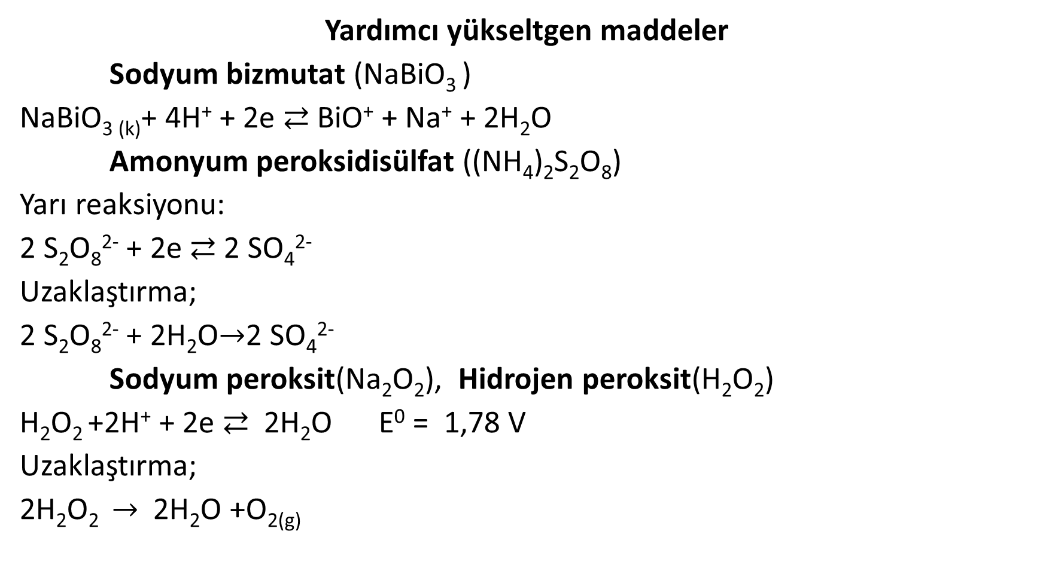
Yardımcı yükseltgen maddeler
Sodyum bizmutat (NaBiO₃ )
NaBiO_{3 (k)}+ 4H⁺ + 2e BiO⁺ + Na⁺ + 2H₂O
Amonyum peroksidisülfat ((NH₄)₂S₂O₈)
Yarı reaksiyonu:
2 S₂O₈²⁻ + 2e 2 SO₄²⁻
Uzaklaştırma;
2 S₂O₈²⁻ + 2H₂O2 SO₄²⁻
Sodyum peroksit(Na₂O₂), Hidrojen peroksit(H₂O₂)
H₂O₂ +2H⁺ + 2e 2H₂O E⁰ = 1,78 V
Uzaklaştırma;
2H₂O₂ 2H₂O +O_{2(g)}

Slide 5
Standart İndirgenlerin Uygulamaları
Demir(II) çözeltileri
Mohr tuzu (Demir(II) amonyum sülfat) : Fe(NH₄)₂(SO₄)₂.6H₂O
Oesper tuzu(Demir(II)etilendiamin sülfat):FeC₂H₄(NH₃)₂(SO₄)₂.4H₂O
Analiz edilecek çözeltiye Fe(II) çözeltisinin ilave edilir. Reaksiyona girmeyen kısmı K₂Cr₂O₇ veya Ce(IV) çözeltisi ile geri titre edilir.
Sodyum Tiyosülfat
I₂ +2 S₂O₃²⁻ 2I⁻ + S₄O₆²⁻
Yarı reaksiyonu;
2 S₂O₃²⁻ S₄O₆²⁻ +2e
NaOCl tayini;
OCl⁻ + 2I⁻ + 2H⁺ Cl⁻ +I₂ + H₂O
Açığa çıkan I₂ tiyosülfatla titre edilir.
I₂ +2 S₂O₃²⁻ 2I⁻ + S₄O₆²⁻
İndikatör : Nişasta

Slide 6
Tiyosülfat çözeltilerinin kararlılığı
Sodyum tiyosülfat havada oldukça kararlıdır. Ancak kuvvetli asidik ortamda parçalanır.
S₂O₃²⁻ + H⁺ $⇄$ HSO₃⁻+S_{(k)}
Tiyosülfat çözeltilerinin ayarlanması
KIO₃ ile ayarlanabilir
IO₃⁻ +5I⁻ + 6H⁺$⇄3$I₂ + H₂O
I₂ +2 S₂O₃²⁻ $→$2I⁻ + S₄O₆²⁻
Tiyosülfat ayarlanmasında kullanılan diğer primer standartlar; K₂Cr₂O₇, KBrO₃, K₃Fe(CN)₆, Cu(k)

Slide 7
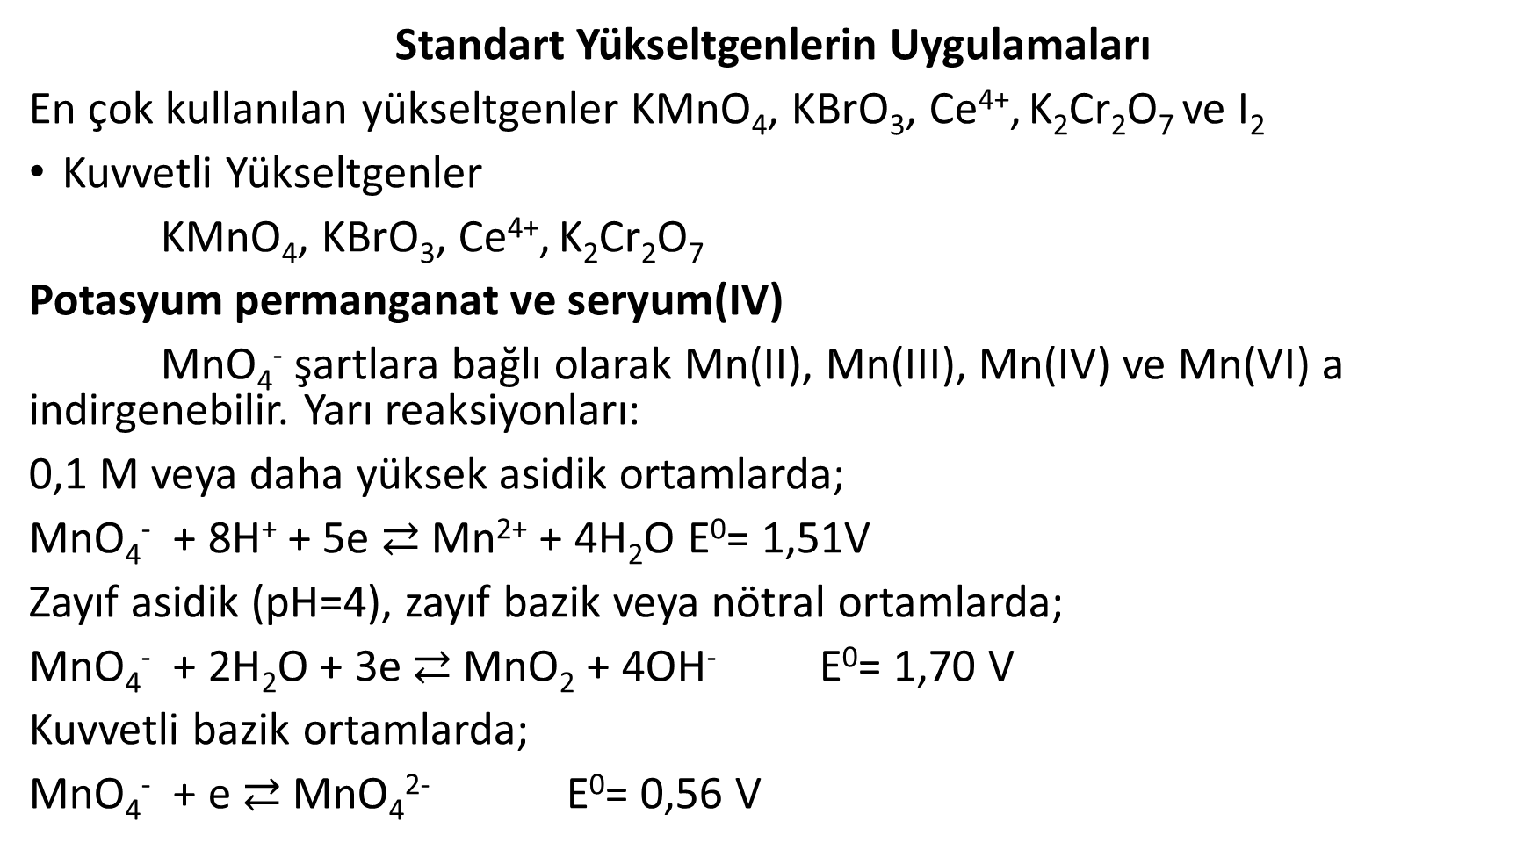
Standart Yükseltgenlerin Uygulamaları
En çok kullanılan yükseltgenler KMnO₄, KBrO₃, Ce⁴⁺, K₂Cr₂O₇ ve I₂
Kuvvetli Yükseltgenler
KMnO₄, KBrO₃, Ce⁴⁺, K₂Cr₂O₇
Potasyum permanganat ve seryum(IV)
MnO₄⁻ şartlara bağlı olarak Mn(II), Mn(III), Mn(IV) ve Mn(VI) a indirgenebilir. Yarı reaksiyonları:
0,1 M veya daha yüksek asidik ortamlarda;
MnO₄⁻ + 8H⁺ + 5e Mn²⁺ + 4H₂O E⁰= 1,51V
Zayıf asidik (pH=4), zayıf bazik veya nötral ortamlarda;
MnO₄⁻ + 2H₂O + 3e MnO₂ + 4OH⁻ E⁰= 1,70 V
Kuvvetli bazik ortamlarda;
MnO₄⁻ + e MnO₄²⁻ E⁰= 0,56 V

Slide 8
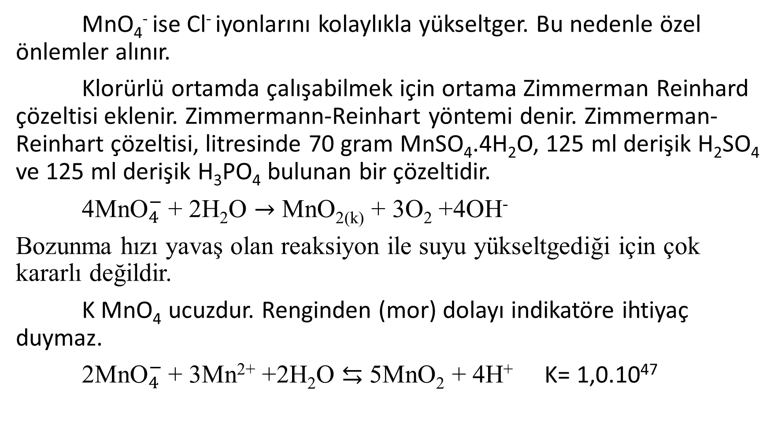
MnO₄⁻ ise Cl⁻ iyonlarını kolaylıkla yükseltger. Bu nedenle özel önlemler alınır.
Klorürlü ortamda çalışabilmek için ortama Zimmerman Reinhard çözeltisi eklenir. Zimmermann-Reinhart yöntemi denir. Zimmerman-Reinhart çözeltisi, litresinde 70 gram MnSO₄.4H₂O, 125 ml derişik H₂SO₄ ve 125 ml derişik H₃PO₄ bulunan bir çözeltidir.
4${\text{MnO}}_{4}^{−}$ + 2H₂O $→$ MnO_{2(k)} + 3O₂ +4OH⁻
Bozunma hızı yavaş olan reaksiyon ile suyu yükseltgediği için çok kararlı değildir.
K MnO₄ ucuzdur. Renginden (mor) dolayı indikatöre ihtiyaç duymaz.
2${\text{MnO}}_{4}^{−}$ + 3Mn²⁺ +2H₂O $⇆$ 5MnO₂ + 4H⁺ K= 1,0.10⁴⁷

Slide 9
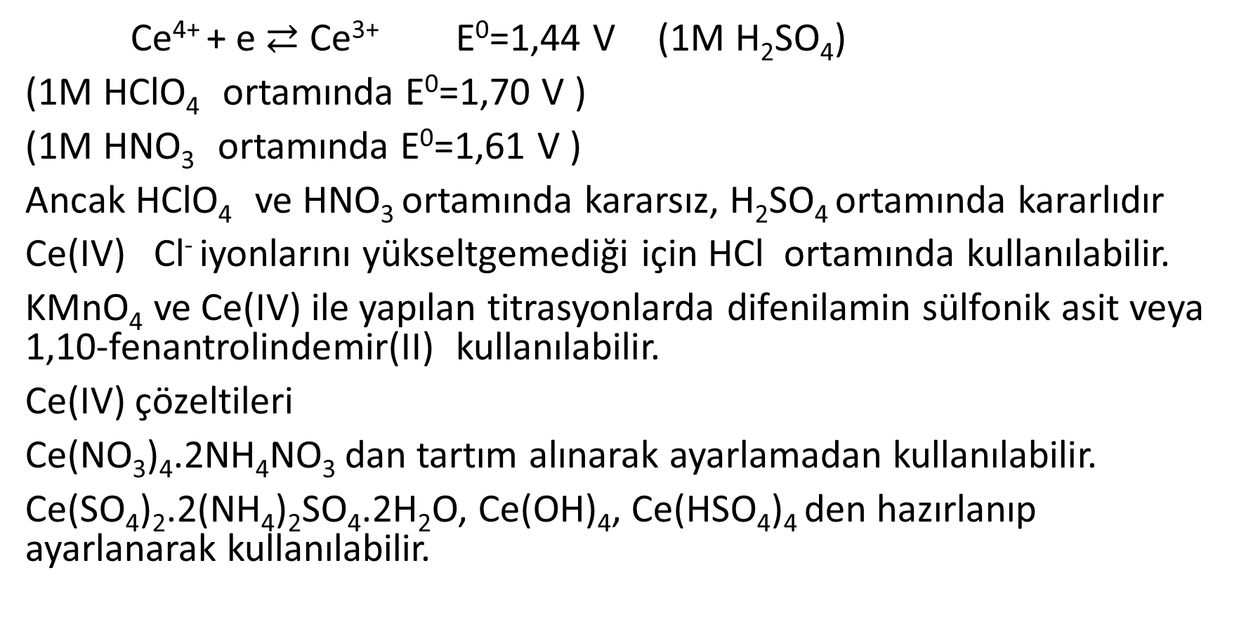
Ce⁴⁺ + e Ce³⁺ E⁰=1,44 V (1M H₂SO₄)
(1M HClO₄ ortamında E⁰=1,70 V )
(1M HNO₃ ortamında E⁰=1,61 V )
Ancak HClO₄ ve HNO₃ ortamında kararsız, H₂SO₄ ortamında kararlıdır
Ce(IV) Cl⁻ iyonlarını yükseltgemediği için HCl ortamında kullanılabilir.
KMnO₄ ve Ce(IV) ile yapılan titrasyonlarda difenilamin sülfonik asit veya 1,10-fenantrolindemir(II) kullanılabilir.
Ce(IV) çözeltileri
Ce(NO₃)₄.2NH₄NO₃ dan tartım alınarak ayarlamadan kullanılabilir.
Ce(SO₄)₂.2(NH₄)₂SO₄.2H₂O, Ce(OH)₄, Ce(HSO₄)₄ den hazırlanıp ayarlanarak kullanılabilir.

Slide 10
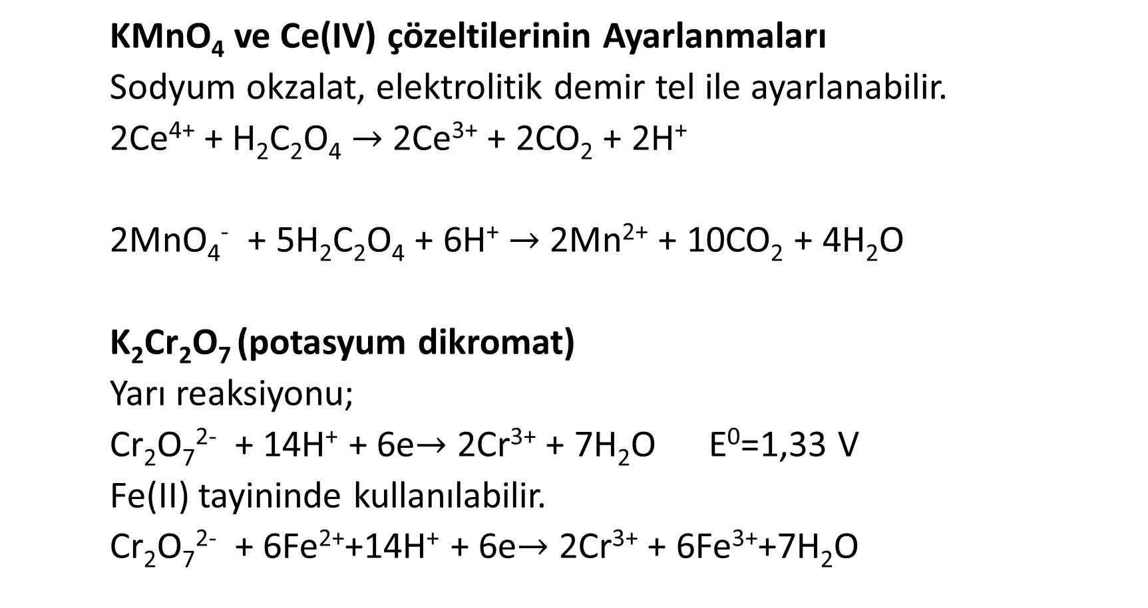
KMnO₄ ve Ce(IV) çözeltilerinin Ayarlanmaları
Sodyum okzalat, elektrolitik demir tel ile ayarlanabilir.
2Ce⁴⁺ + H₂C₂O₄ 2Ce³⁺ + 2CO₂ + 2H⁺
2MnO₄⁻ + 5H₂C₂O₄ + 6H⁺ 2Mn²⁺ + 10CO₂ + 4H₂O
K₂Cr₂O₇ (potasyum dikromat)
Yarı reaksiyonu;
Cr₂O₇²⁻ + 14H⁺ + 6e 2Cr³⁺ + 7H₂O E⁰=1,33 V
Fe(II) tayininde kullanılabilir.
Cr₂O₇²⁻ + 6Fe²⁺+14H⁺ + 6e 2Cr³⁺ + 6Fe³⁺+7H₂O

Slide 11
İyot
Yarı reaksiyonu;
I₃⁻ +2 e 3I⁻ E⁰=0,536 V
I₂ un suda çözünürlüğü çok azdır (1.10⁻⁴M). Bu yüzden KI çözeltisi içinde hazırlanır.
I_{2(k)} + I⁻ I₃⁻ K=7,1.10⁻²
Na₂S₂O₃, Ba₂S₂O₃, KIO₃, K₂Cr₂O₇ ile ayarlanabilir.
İndikatör olarak
Triiyodür(I₃⁻) iyonunun rengi dönüm noktasının belirlenmesinde kullanılabilir.
Nişasta kullanılabilir. Nişasta eser miktardaki iyotla bile koyu mavi bir kompleks verir.

Slide 12
Brom kaynağı olarak bromat
BrO₃⁻ + Br⁻ + 6H⁺ $⇄$ 3Br₂ + 3H₂O
^{aşırı}
KBrO₃ primer standart olarak kullanılabilir.
Fazla miktarda KBr analit üzerine fazlaca KBrO₃ eklenir. Oluşan Br₂ ile analitin reaksiyona girmesi beklenir. Daha sonra ortama KI eklenir. Analit ile reaksiyona girmeyen Br₂ ile
2I⁻ +$\text{Br}\text{2}$ $⇄$I₂ + 2 Br⁻
Oluşan I₂ Na₂S₂O₃ ile tayin edilir.

Slide 13
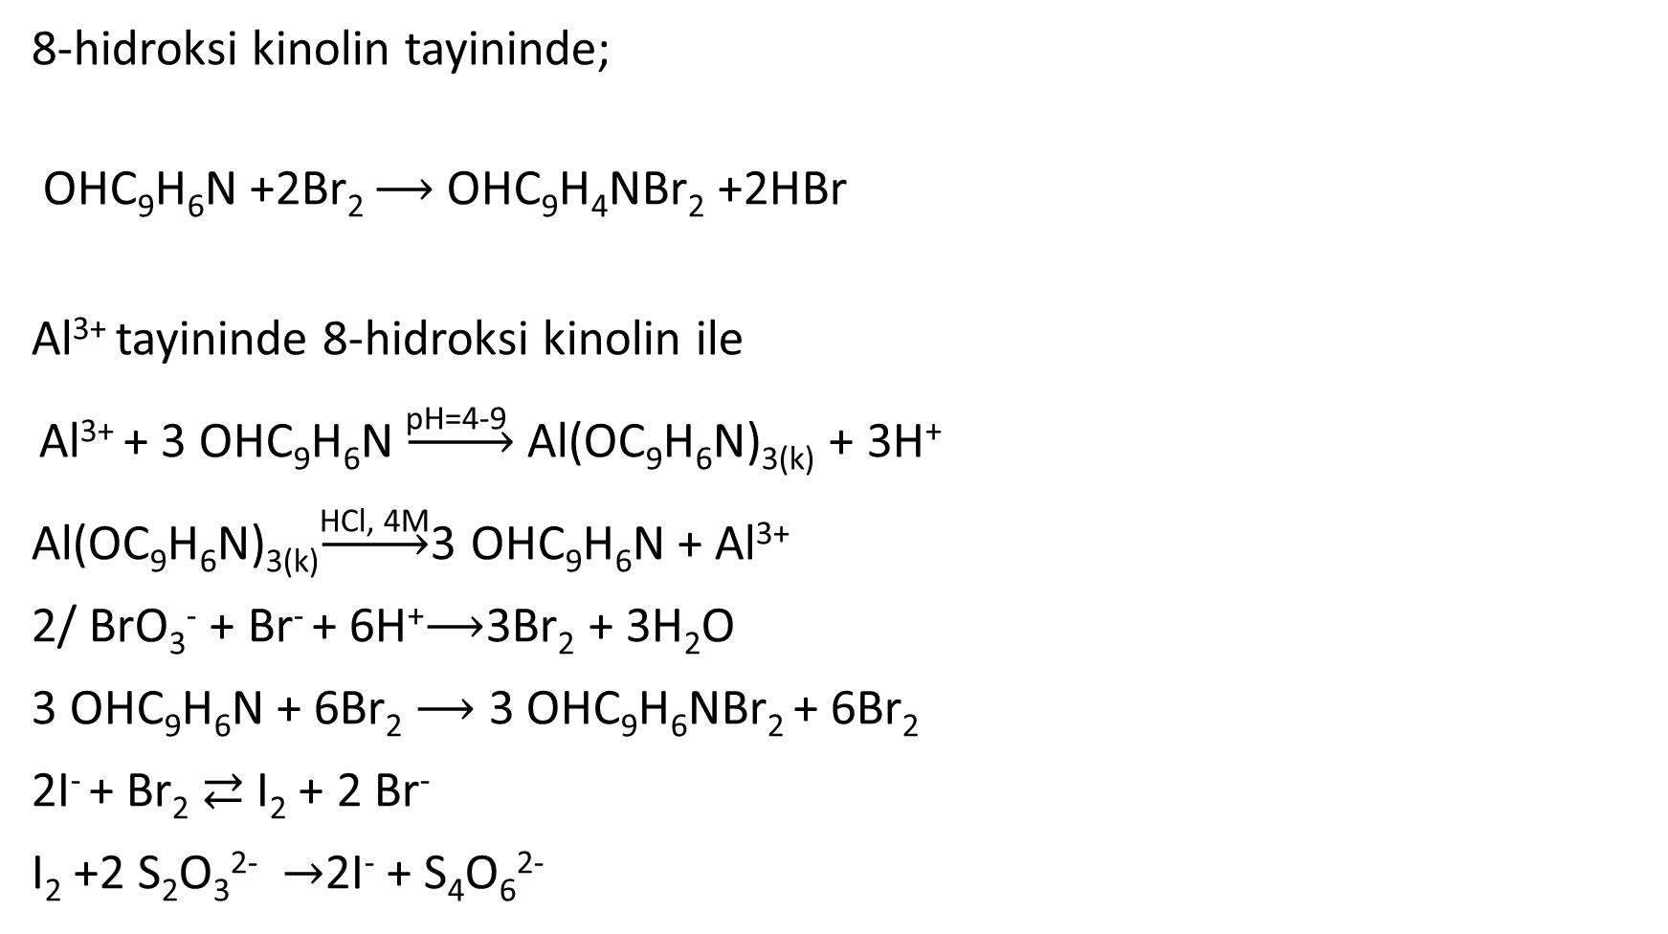
8-hidroksi kinolin tayininde;
OHC₉H₆N +2Br₂ OHC₉H₄NBr₂ +2HBr
Al³⁺ tayininde 8-hidroksi kinolin ile
Al³⁺ + 3 OHC₉H₆N Al(OC₉H₆N)_{3(k)} + 3H⁺
Al(OC₉H₆N)_{3(k)}3 OHC₉H₆N + Al³⁺
2/ BrO₃⁻ + Br⁻ + 6H⁺3Br₂ + 3H₂O
3 OHC₉H₆N + 6Br₂ 3 OHC₉H₆NBr₂ + 6Br₂
2I⁻ + I₂ + 2 Br⁻
I₂ +2 S₂O₃²⁻ 2I⁻ + S₄O₆²⁻

Slide 14
Karl Fischer Reaktifi ile Su Tayini
Kükürt dioksidin iyot ile yükseltgenmesine dayanır. Çözücü olarak pridin kullanılır.
I₂ +SO₂ + 2 H₂O $→$2HI + H₂SO₄
C₅H₅N.I₂ + C₅H₅N.SO₂ +C₅H₅N+H₂O $→$2C₅H₅N.HI + C₅H₅N.SO₃
C₅H₅N.SO₃ + CH₃OH $→$2C₅H₅N⁺HSO₄⁻
C₅H₅N.SO₃ + H₂O $→$C₅H₅N⁺HSO₄⁻

Slide 15
Piridinsiz Karl Fischer
Piridin yerine imidazol kullanılır.
İmidazol ü B ile gösterelim
Solvaliz: 2ROH + SO₂ RSO₃⁻ + ROH₂⁺
Tamponlama: B + RSO₃⁻ + ROH₂⁺ BH⁺SO₃R⁻ + ROH
Redoks: B + I₂+ BH⁺SO₃R⁻ + B + H₂O BH⁺SO₄R⁻ + 2 BH⁺I⁻
Bozucu reaksiyonlar
Karboksilik asitlerle; RʹCOOH + RʹʹOH RʹCOORʹʹ
Karbonillerle; R₂C=O +2CH₃OH R₂C(OCH₃)₂ + H₂O
Silanollar ile; R₃SiOH + CH₃OH R₃SiOCH₃ + H₂O
Metal oksitleri, hidroksitleri ve karbonatlar ile HI reaksiyona girebilir.
MO + 2HI MI₂ + H₂O

